Slide 1
ANGIOFLUORESCENZA INTRAOPERATORIA CON VERDE DI INDOCIANINA DURANTE SLEEVE GASTRECTOMY:
ESPERIENZA MONOCENTRICA NELLA PREVENZIONE DEL LEAK GASTRICO
ELIZABETH KHOURY
DIPARTIMENTO DI SCIENZE MEDICHE E CHIRURGICHE
UNIVERSITÀ DI FOGGIA
U.O.C CHIRURGIA GENERALE UNIVERSITARIA
DIRETTORE PROF. A. AMBROSI
SCUOLA DI SPECIALIZZAZIONE IN CHIRURGIA GENERALE
DIRETTORE PROF. N. TARTAGLIA

Slide 2
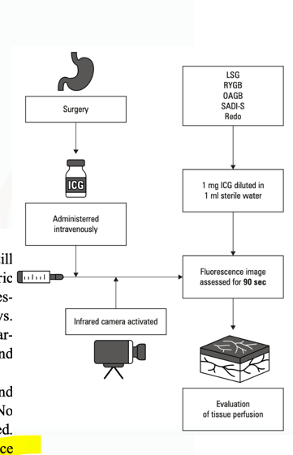

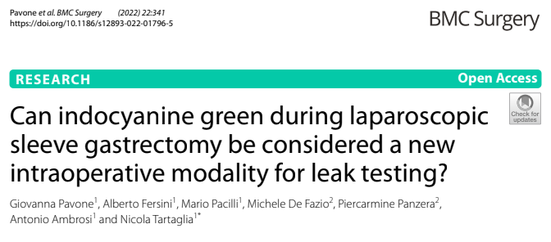
INTRODUZIONE | DATI | RISULTATI | DISCUSSIONE | CONCLUSIONI
Incidenza di leak descritta in letteratura è compresa tra 1% ed il 5%
…visualizzare la perfusione:
l’angiofluorescenza con verde di indocianina (ICG) permette una valutazione intraoperatoria della perfusione tissutale

Slide 3
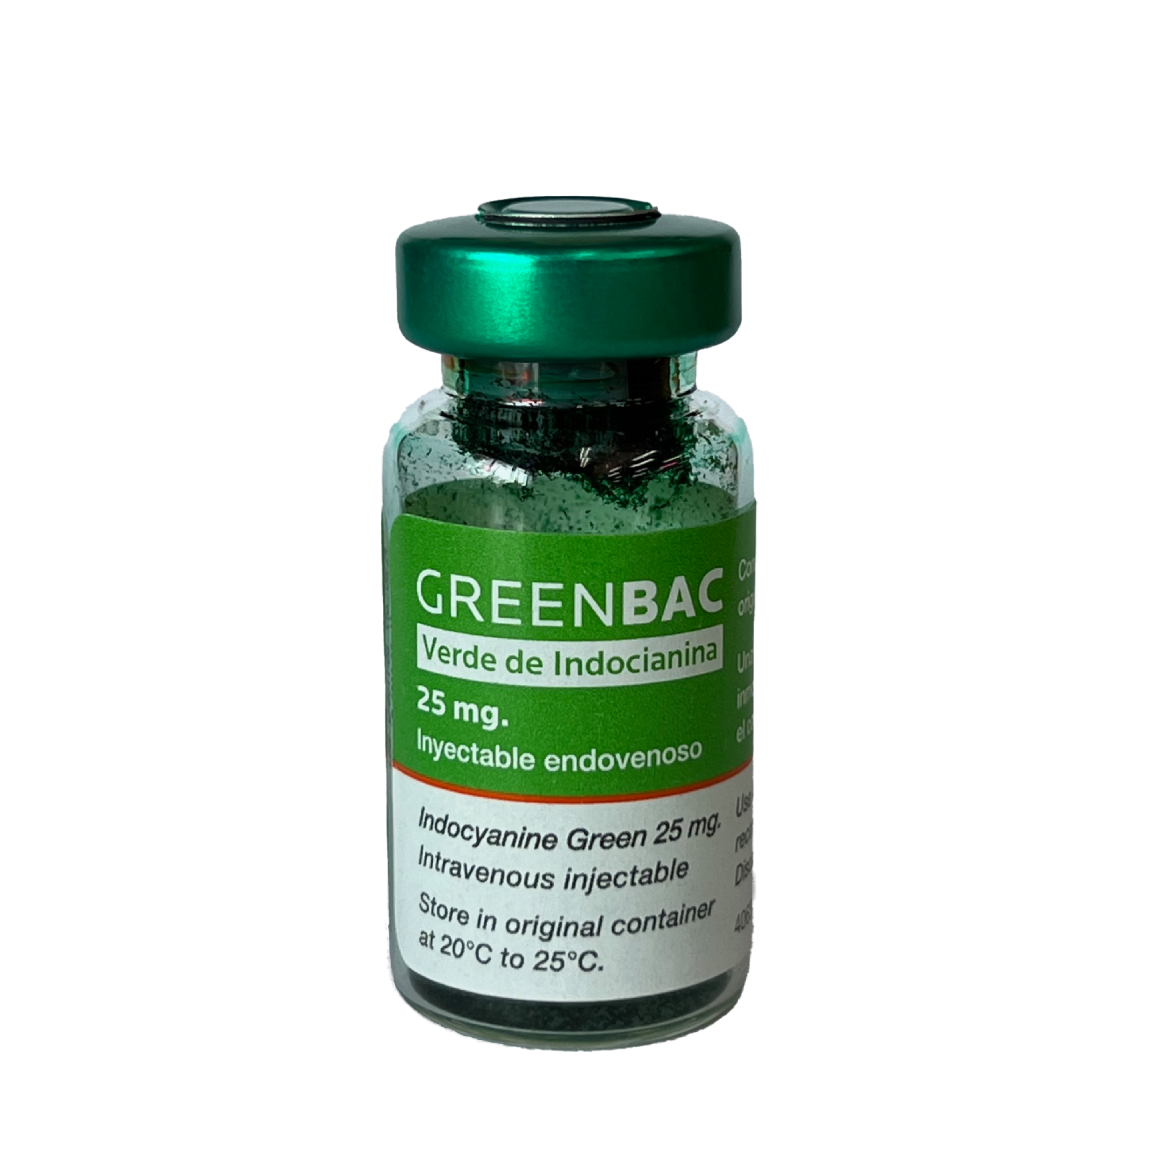
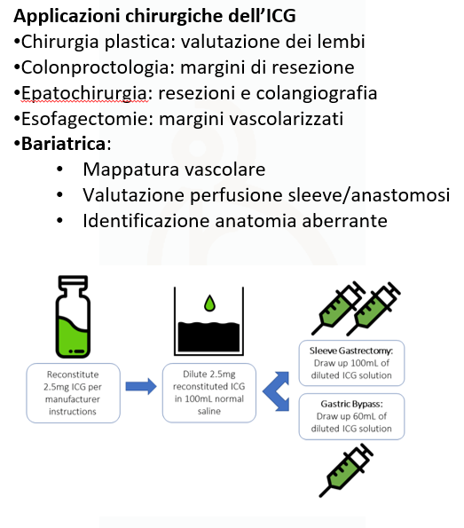
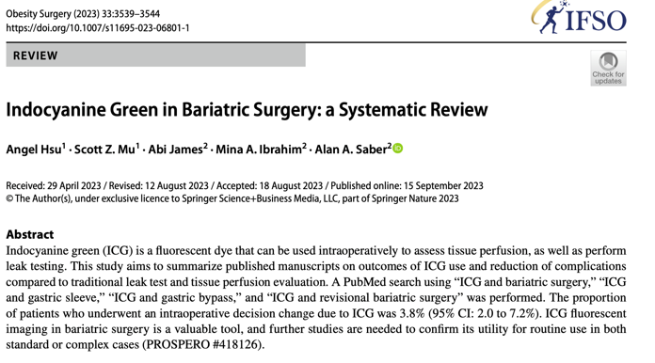

INTRODUZIONE | DATI | RISULTATI | DISCUSSIONE | CONCLUSIONI

Slide 4
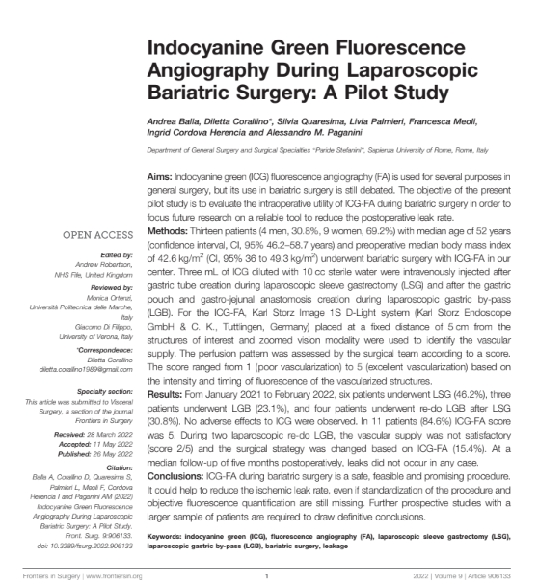
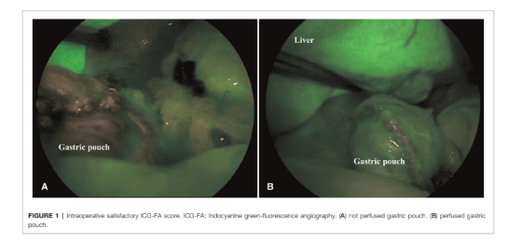
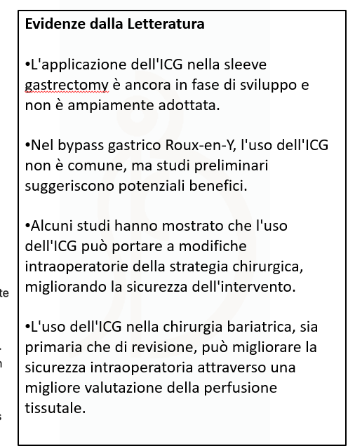
INTRODUZIONE | DATI | RISULTATI | DISCUSSIONE | CONCLUSIONI

Slide 5
INTRODUZIONE | DATI | RISULTATI | DISCUSSIONE | CONCLUSIONI
LA NOSTRA ESPERIENZA
Studio osservazionale retrospettivo monocentrico OORR Foggia
465 pazienti
Controllo storico di 80 pazienti
LSG Gennaio 2020 – Gennaio 2026
LSG 2017 – 2019
Utilizzo dell’ICG
Senza utilizzo dell’ICG
Endpoint primario: incidenza di leak gastrico

Slide 6
INTRODUZIONE | DATI | RISULTATI | DISCUSSIONE | CONCLUSIONI
LA NOSTRA ESPERIENZA
465 pazienti
76,3% donne
Età media: 42,8 ± 10,5 anni
BMI medio: 43,9 ± 4,9 kg/m²
LSG Gennaio 2020 – Gennaio 2026
Utilizzo dell’ICG

Slide 7
INTRODUZIONE | DATI | RISULTATI | DISCUSSIONE | CONCLUSIONI
INCIDENZA DI LEAK
GRUPPO ICG
GRUPPO CONTROLLO NON ICG
1,72%
2,50%

Slide 8
INTRODUZIONE | DATI | RISULTATI | DISCUSSIONE | CONCLUSIONI
INCIDENZA DEL LEAK
GRUPPO ICG
GRUPPO CONTROLLO NON ICG
→ Trend favorevole nel gruppo ICG
→ Differenza NON statisticamente significativa
(Fisher exact test p-value=0,646)
1,72%
2,50%

Slide 9
INTRODUZIONE | DATI | RISULTATI | DISCUSSIONE | CONCLUSIONI
IL DATO PIÙ INTERESSANTE
Negli 8 casi con complicanza di leak, l’ICG risultava apparentemente normale
Questo dato suggerisce un punto cruciale:
LA PERFUSIONE VISIVAMENTE “NORMALE” NON ESCLUDE IL RISCHIO DI LEAK.

Slide 10
INTRODUZIONE | DATI | RISULTATI | DISCUSSIONE | CONCLUSIONI
ICG: COSA CI HA DETTO?
• Metodica sicura.
• Semplice e facilmente integrabile nella pratica chirurgica.
• Nessuna complicanza correlata all’ICG.
• Nessun incremento dei tempi operatori.
• Tuttavia, la valutazione qualitativa della fluorescenza non ha identificato i pazienti che avrebbero sviluppato leak.

Slide 11
INTRODUZIONE | DATI | RISULTATI | DISCUSSIONE | CONCLUSIONI
OLTRE IL “SI VEDE / NON SI VEDE”
Il limite potenziale è la valutazione qualitativa della fluorescenza.
1
La perfusione non è necessariamente un fenomeno binario.
2
Quantificare oggettivamente il segnale mediante Q-ICG potrebbe consentire una migliore stratificazione del rischio ischemico intraoperatorio
3

Slide 12

INTRODUZIONE | DATI | RISULTATI | DISCUSSIONE | CONCLUSIONI
ICG È SICURA.
ICG È SEMPLICE.
ICG È INTEGRABILE.

Slide 13
INTRODUZIONE | DATI | RISULTATI | DISCUSSIONE | CONCLUSIONI
Ma in questa casistica NON HA DIMOSTRATO UNA RIDUZIONE STATISTICAMENTE SIGNIFICATIVA DEL LEAK.
Il trend osservato è favorevole e merita conferma con studi prospettici multicentrici e randomizzati.

Slide 14

INTRODUZIONE | DATI | RISULTATI | DISCUSSIONE | CONCLUSIONI
TAKE-HOME MESSAGE
“Non basta vedere la perfusione.
Dobbiamo imparare a quantificarla.”

Slide 15

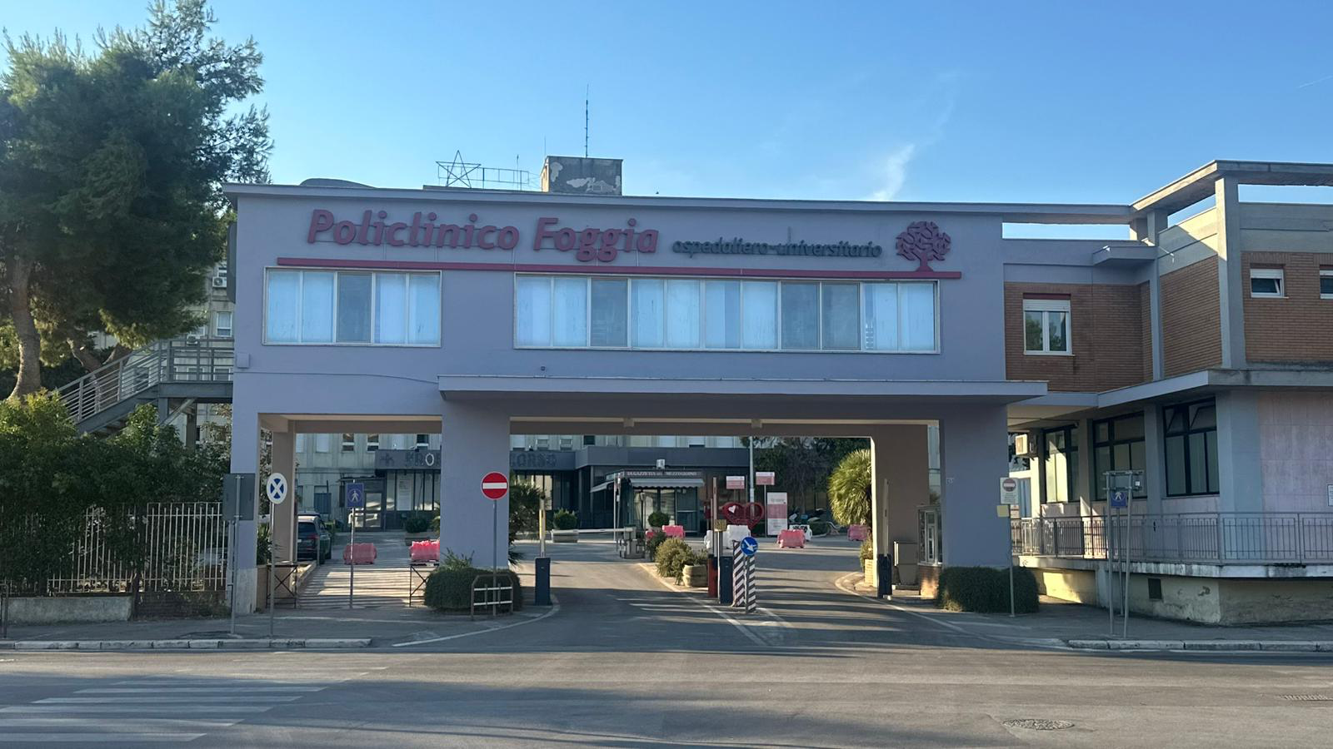
Grazie per l’attenzione

